Slide 1
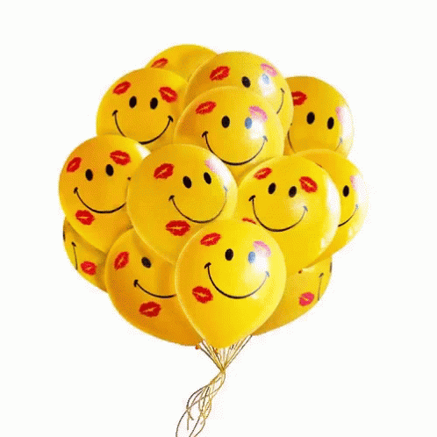
POZDRAVLJENI UČENCI 1. B
VLJUDNO VAS PROSIVA, DA IZKLOPITE ZVOČNIK V ZOOM-U, KER SE BOMO TAKO BOLJE SLIŠALI.
VKLOPITE GA PO POTREBI. HVALA.
MOJCA IN MARTA

